Slide 1
Ústav vs. Komunitní služba
Domov Háj

Slide 2
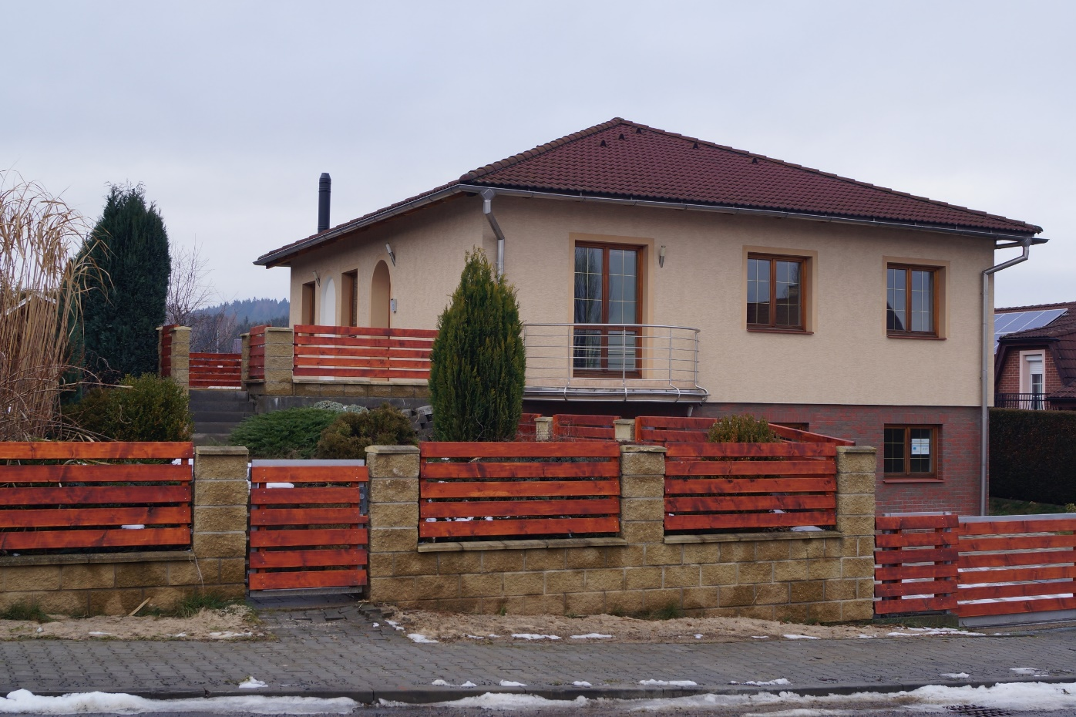
Objekt bydlení
Pětipatrová budova.
Rodinný dům.
ústav
komunitní služba
Je běžné žít v rekreačním objektu v lese nebo v domě v běžné zástavbě rodinných nebo bytových domů?

Slide 3
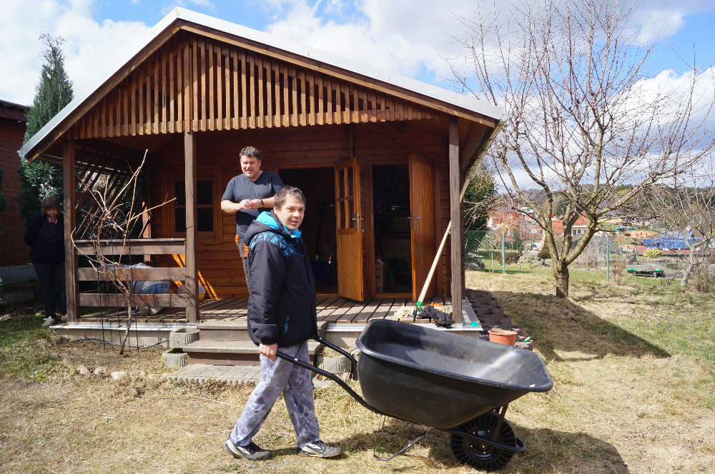
Okolí domu
Sportovní areál, ovocný sad.
Běžná zahrada a možnost se o ni starat, i s využitím složitější techniky, pokud s ní dokáže klient zacházet.
ústav
komunitní služba
Je běžné mít doma 2 hřiště nebo je běžné mít zahradu, o kterou se staráte?

Slide 4
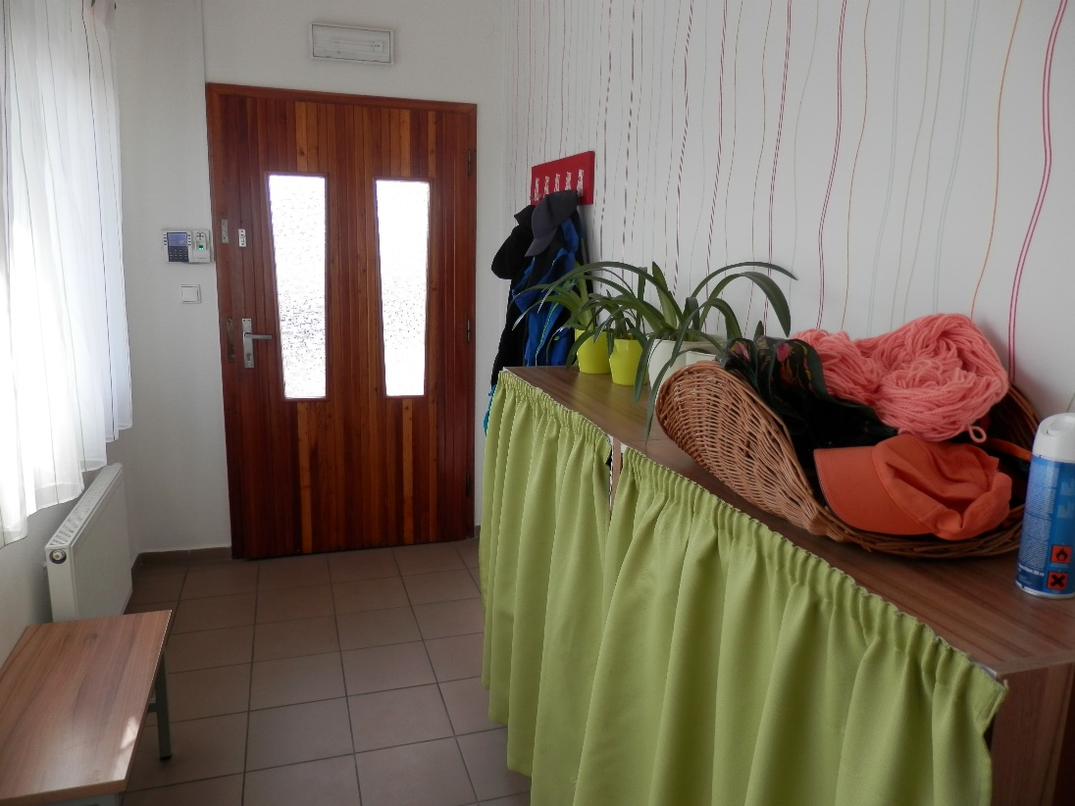
Chodby
Nemocniční prostředí.
Prostředí rodinného domu.
ústav
komunitní služba
Kdo z vás by chtěl strávit život v nemocnici?

Slide 5
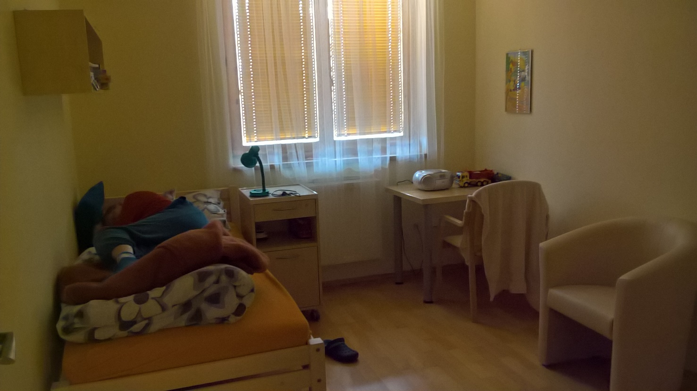
Pokoje
Převážně dvoulůžkové pokoje.
Převážně jednolůžkové pokoje.
ústav
komunitní služba
Chtěli byste, aby s Vámi bydlel člověk, kterého neznáte?

Slide 6
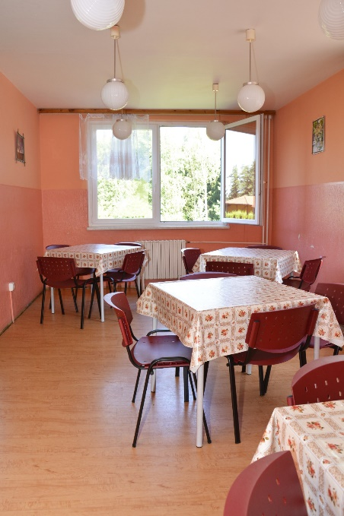
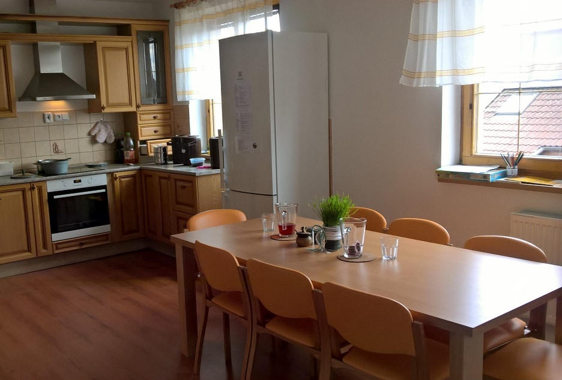
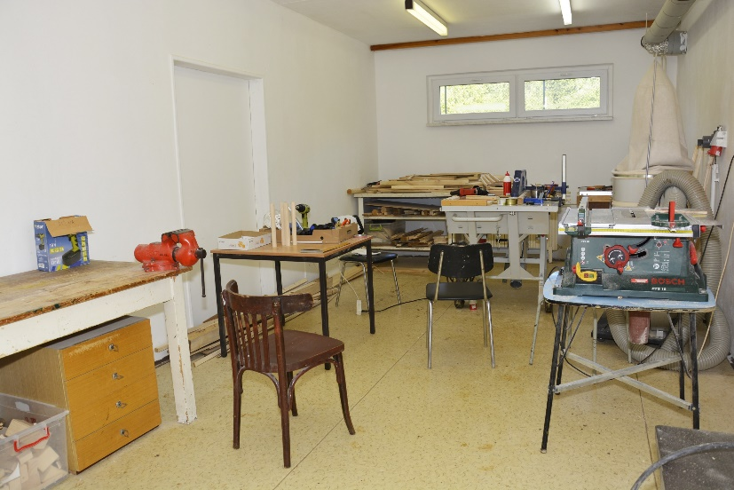
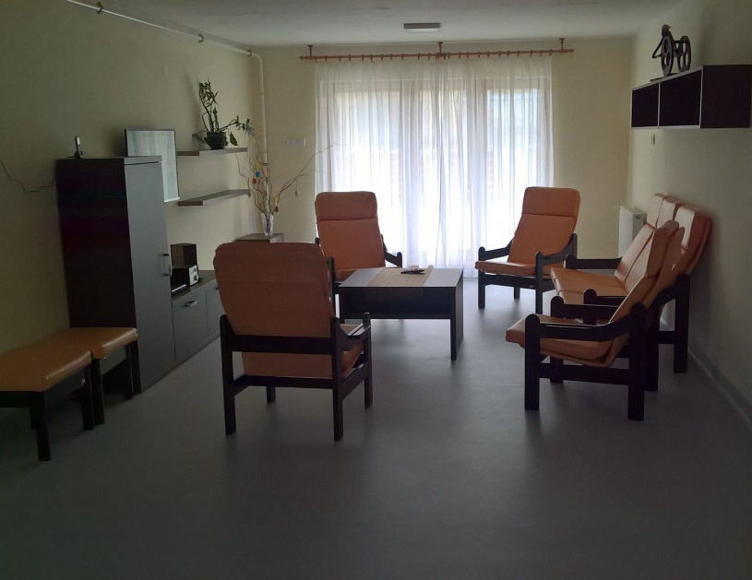
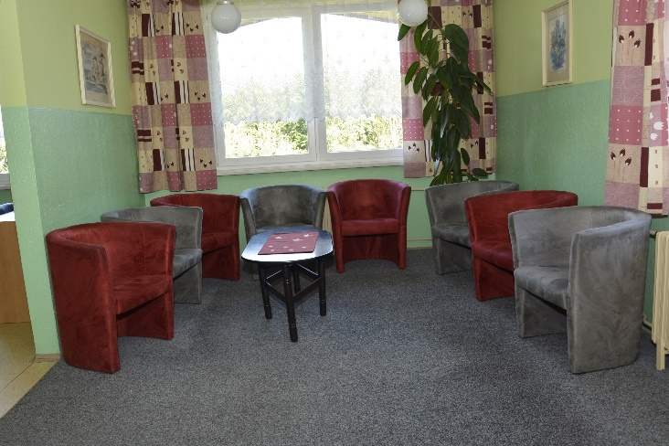
Prostor pro život
Kuchyň je pro klienty otevřená jen v rámci samostatných domácností a jen za přítomnosti pracovníka, dále mají k dispozici jídelny pro 12 lidí a více, obýváky pro stejný počet lidí, terapeutické dílny.
Běžná kuchyň s jídelnou a obývací pokoj, vše pro 6 osob. Prostředí komunity města.
komunitní služba
ústav
Souhlasíte, že by si měl každý mít kde připravit jídlo, najíst se, odpočinout si, jít kam pracovat? Kvalita je v tom, jak tuto myšlenku dokážeme posunout k normalitě.

Slide 7
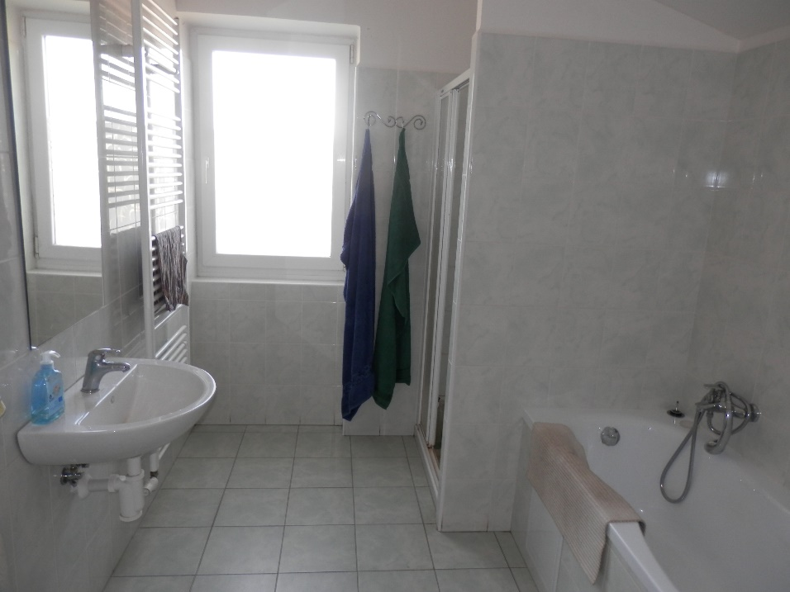
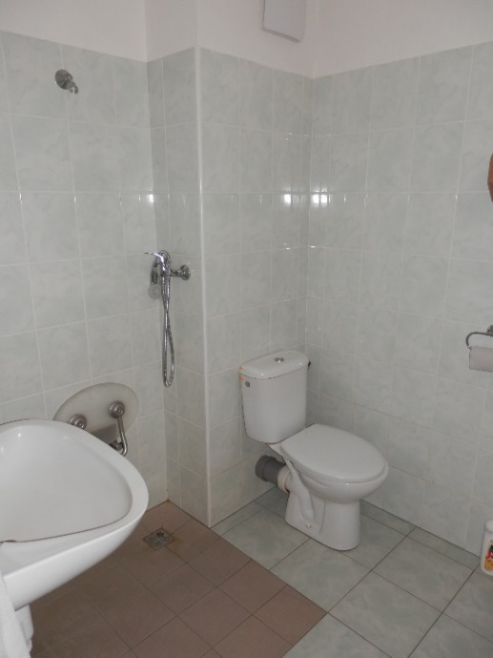
Intimita hygieny
Sociální příslušenství na pokoji, ale také společné koupelny na patrech.
Koupelna v rodinném domě.
ústav
komunitní služba
Je normální mít jednu koupelnu s vanou pro cca 20 lidí nebo mít běžnou koupelnu pro 5 – 6 lidí v domácnosti?

Slide 8
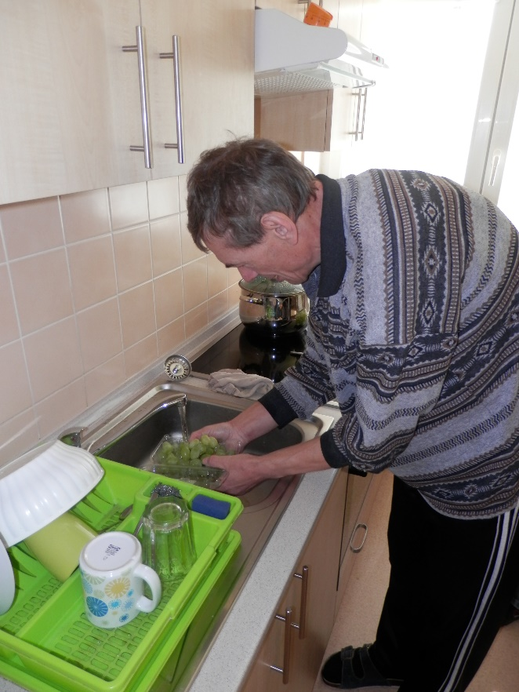
Příprava jídla
Výdej stravy odebírané z kuchyně LDN.
Klient si stravu sám připraví, případně mu pracovník pomůže.
ústav
komunitní služba
Není lepší, když si člověk jídlo sám připraví?

Slide 9
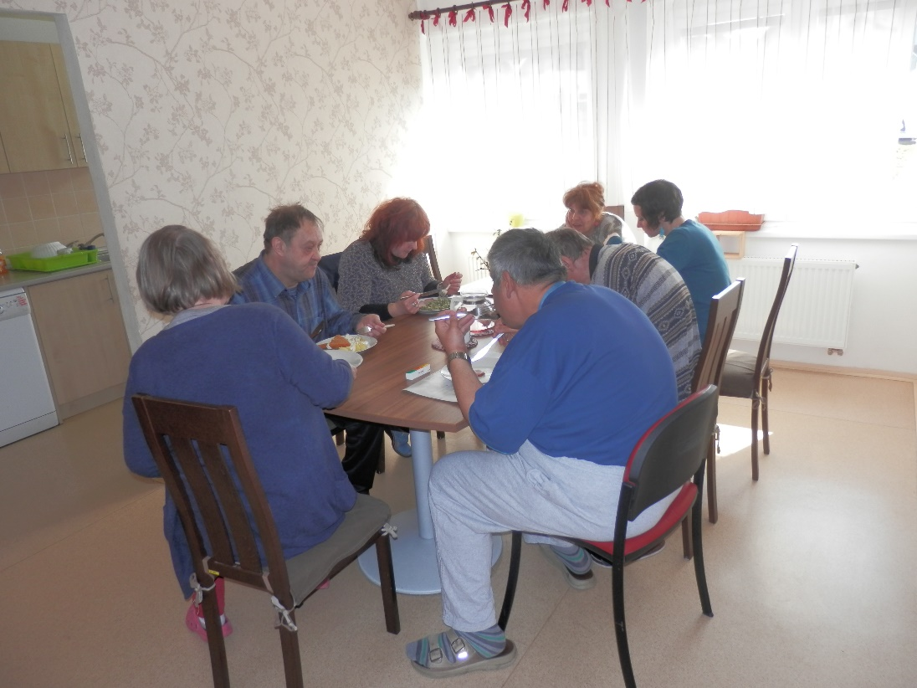
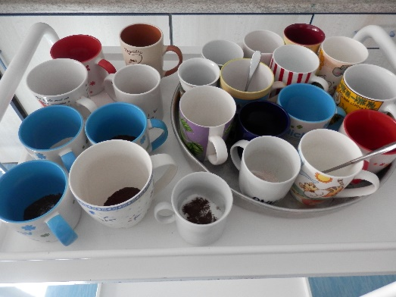
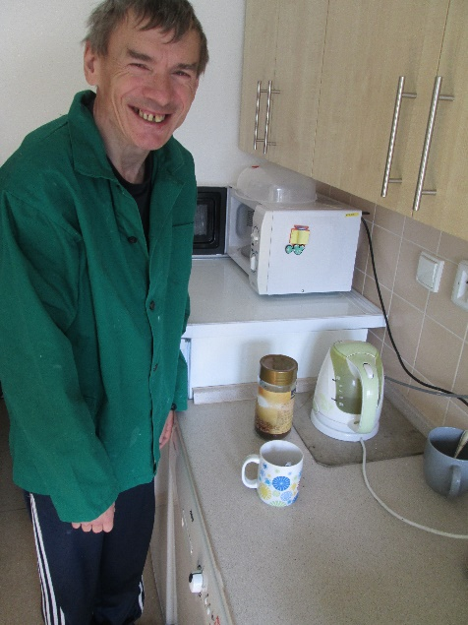
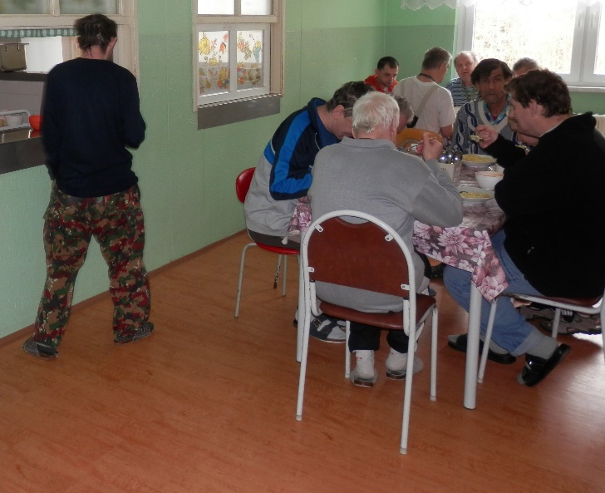
Stolování
Velké jídelny, jídlo v určenou hodinu, vaření společné kávy.
Stolování jako v rodině, kávu si vaří každý sám.
komunitní služba
ústav
Podřídíte se době vaření kávy nebo si ji raději sami připravíte, kdy chcete?

Slide 10
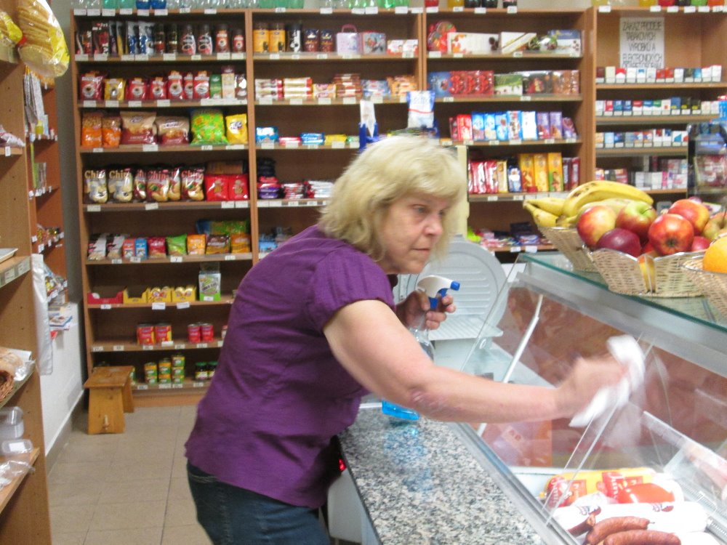
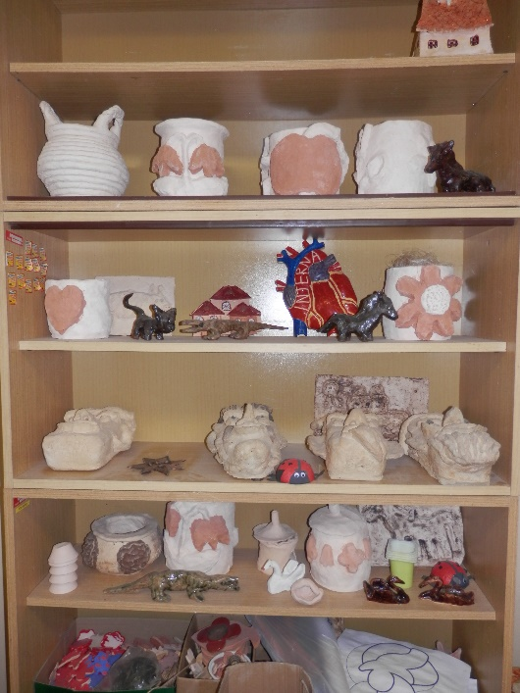
Pracovní možnosti klientů
Práce klienta na DPP v rámci organizace, nebo aktivizace v terapeutické dílně.
Zaměstnání na volném trhu práce (příp. podpora organizací typu „Fokus Vysočina“, „Rytmus“)
ústav
komunitní služba
Je normální pracovat tam, kde bydlím? Člověk potřebuje pracovat jinde než má domov, aby si mohl od práce řádně odpočinout.

Slide 11
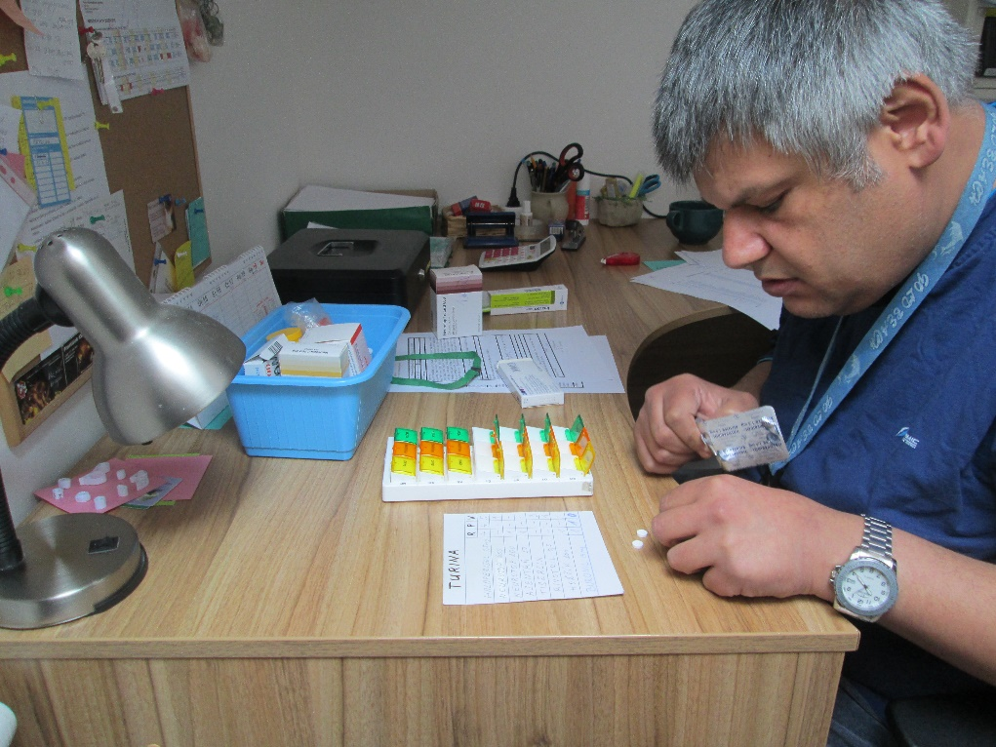
Příprava léků
Léky si bere klient sám. Dávkuje si je s mírnou podporou pracovníka nebo úplně samostatně. Dochází k lékaři.
Léky dávkuje a vydává personál. Sestry zajišťují základní zdravotní úkony.
ústav
komunitní služba
Když berete léky, máte také přehled kolik a na co? Berete si je samostatně? Máte k dispozici zdravotní sestru?

Slide 12
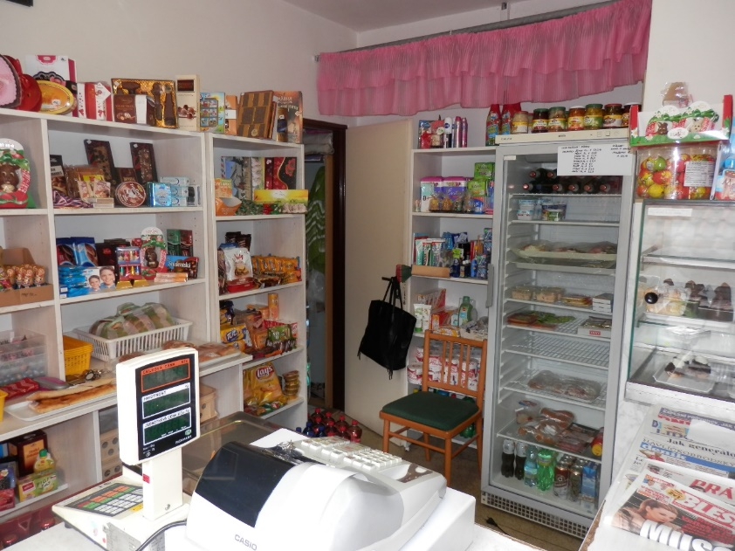
Možnost nákupu
Kiosek v areálu Domova a LDN, který je otevřen od 7.00 do 13.00 hod., a je zde omezený výběr.
Možnost jít si nakoupit do města. Vybrat si to, co je levnější nebo co mi víc chutná.
ústav
komunitní služba
Je ekonomické a normální takto nakupovat? Nebo je lepší jít si nakoupit do běžného obchodu?

Slide 13
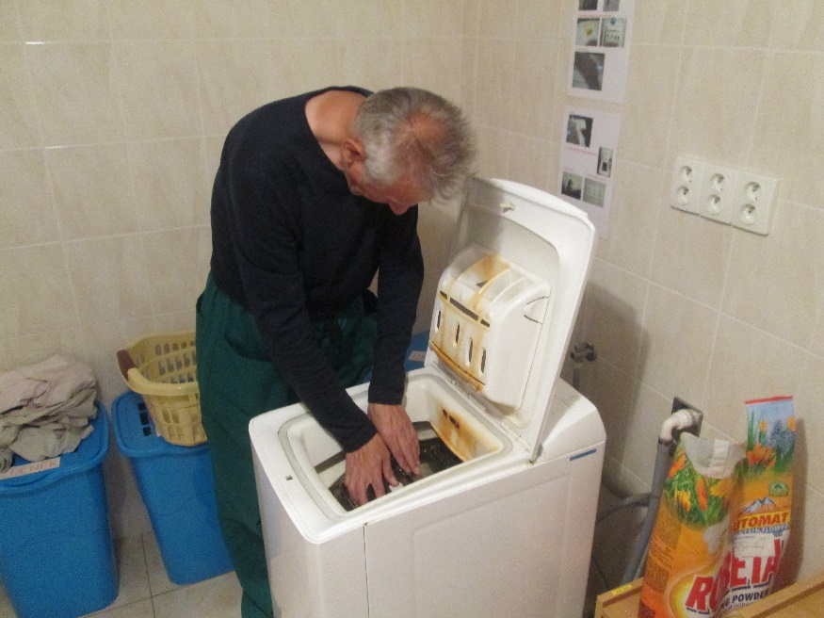
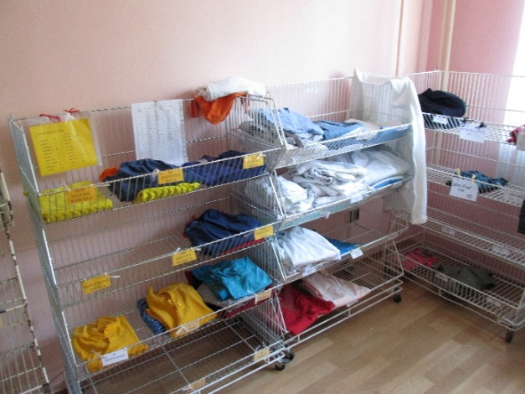
Praní, žehlení, rozvoz prádla
Prádlo je práno v prádelně, tam je vyžehleno a pracovníci ho rozvezou na pokoje.
Klient si prádlo pere a žehlí sám s odpovídající podporou.
ústav
komunitní služba
Je běžné nechat si prát prádlo firmou, přestože jsem schopný prát ho sám?

Slide 14
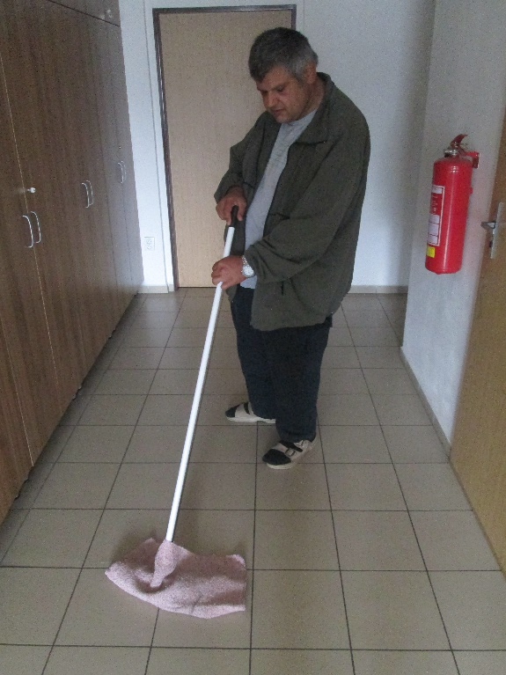
Úklid
Úklid podlah společných prostor i pokojů provádí uklízečka.
Klient si svůj pokoj uklízí sám s odpovídající podporou. V úklidu společných prostor se klienti střídají.
ústav
komunitní služba
Je běžné nechat za sebe uklízet jiné, přestože to zvládnu sám?

Slide 15
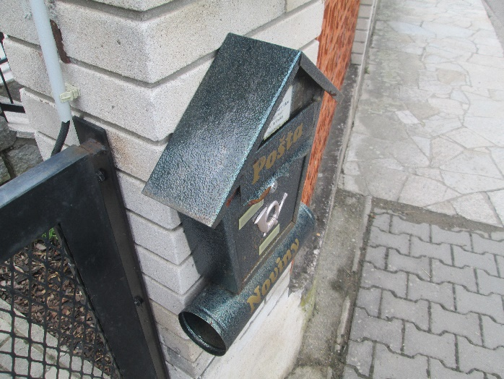
Pošta
Poštu ze schránky vybírají klienti.
Poštu přebírá pracovník, předává ji klientovi.
ústav
komunitní služba
Je běžné, aby za mě poštu automaticky přebíral někdo jiný, pokud to zvládnu sám?

Slide 16
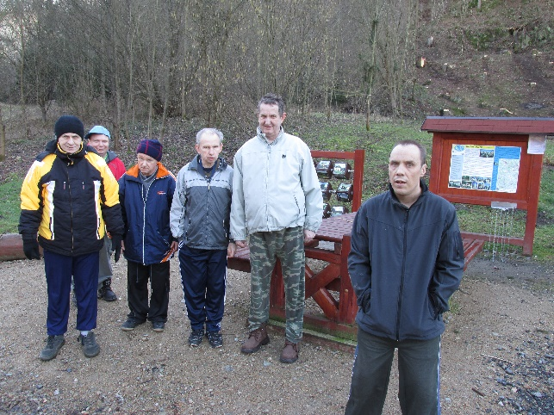
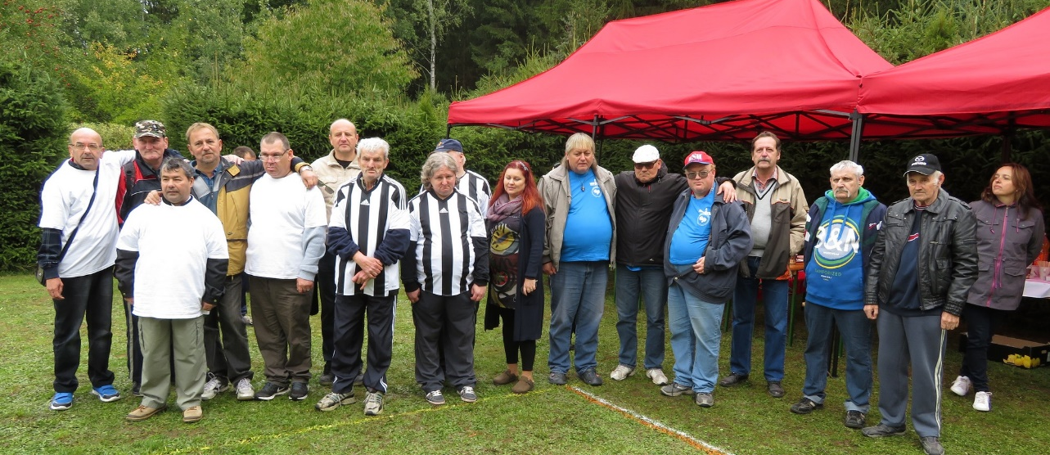
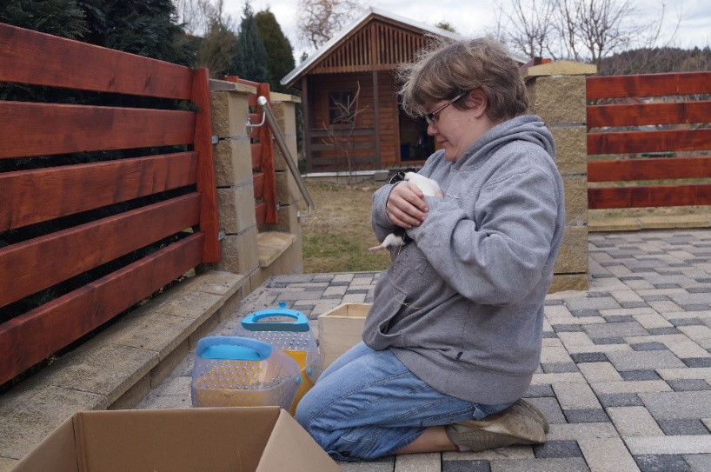
Zábava
Organizované skupinové výlety, přednostní účast na akcích pro lidi s postižením.
Důraz na individuální zájmy klienta, účast na akcích v místě bydliště konaných pro veřejnost či zájmové skupiny, pokud je členem.
ústav
komunitní služba
Zajímá se někdo o to, co chci já?

Slide 17
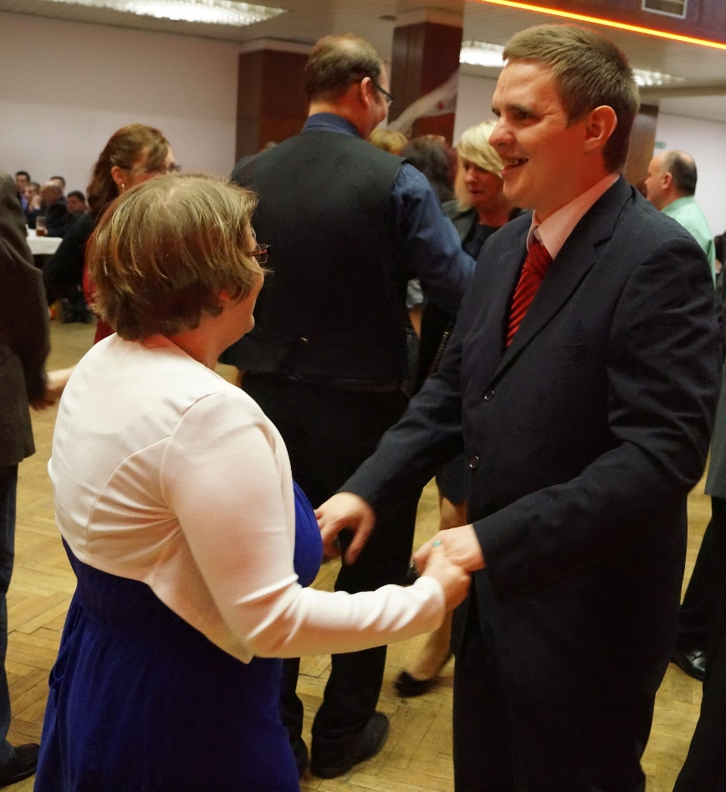
Společenské akce
Masopust v domově.
Běžný společenský ples.
komunitní služba
ústav
Čím dosáhneme většího začlenění klientů do komunity? Pořádáním akcí v zařízení? Nebo účastí klientů na veřejných akcích v běžné společnosti?

Slide 18
Tak kde a jak byste chtěli žít vy?

